Slide 1
ESTRATEGIA “HUMAN RESOURCES STRATEGY FOR RESEARCHERS” (HRS4R)

Slide 2
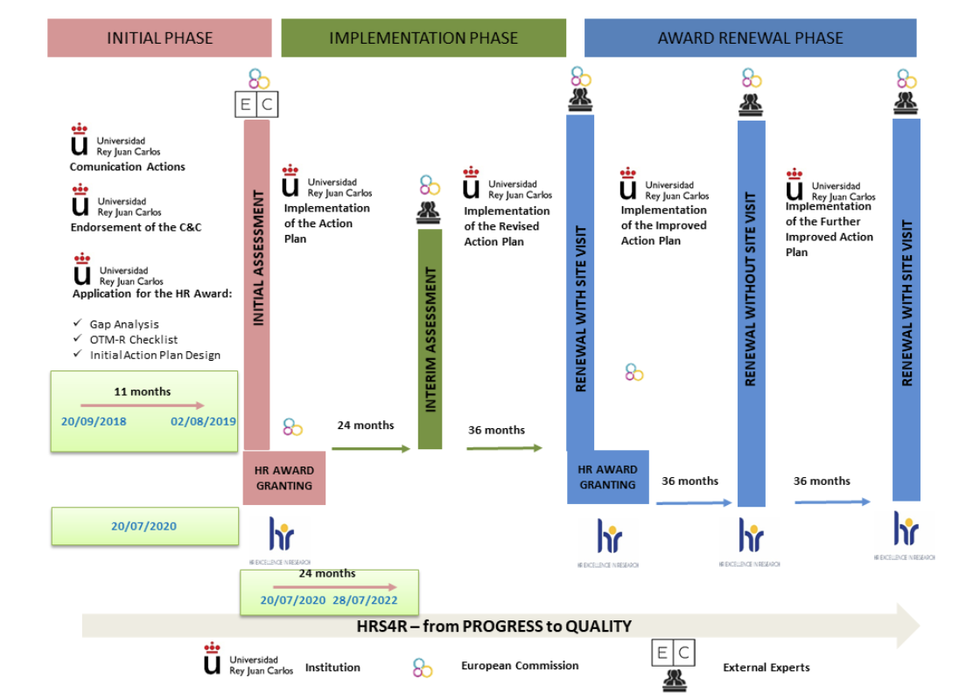
PROCESO DE IMPLEMENTACIÓN

Slide 3
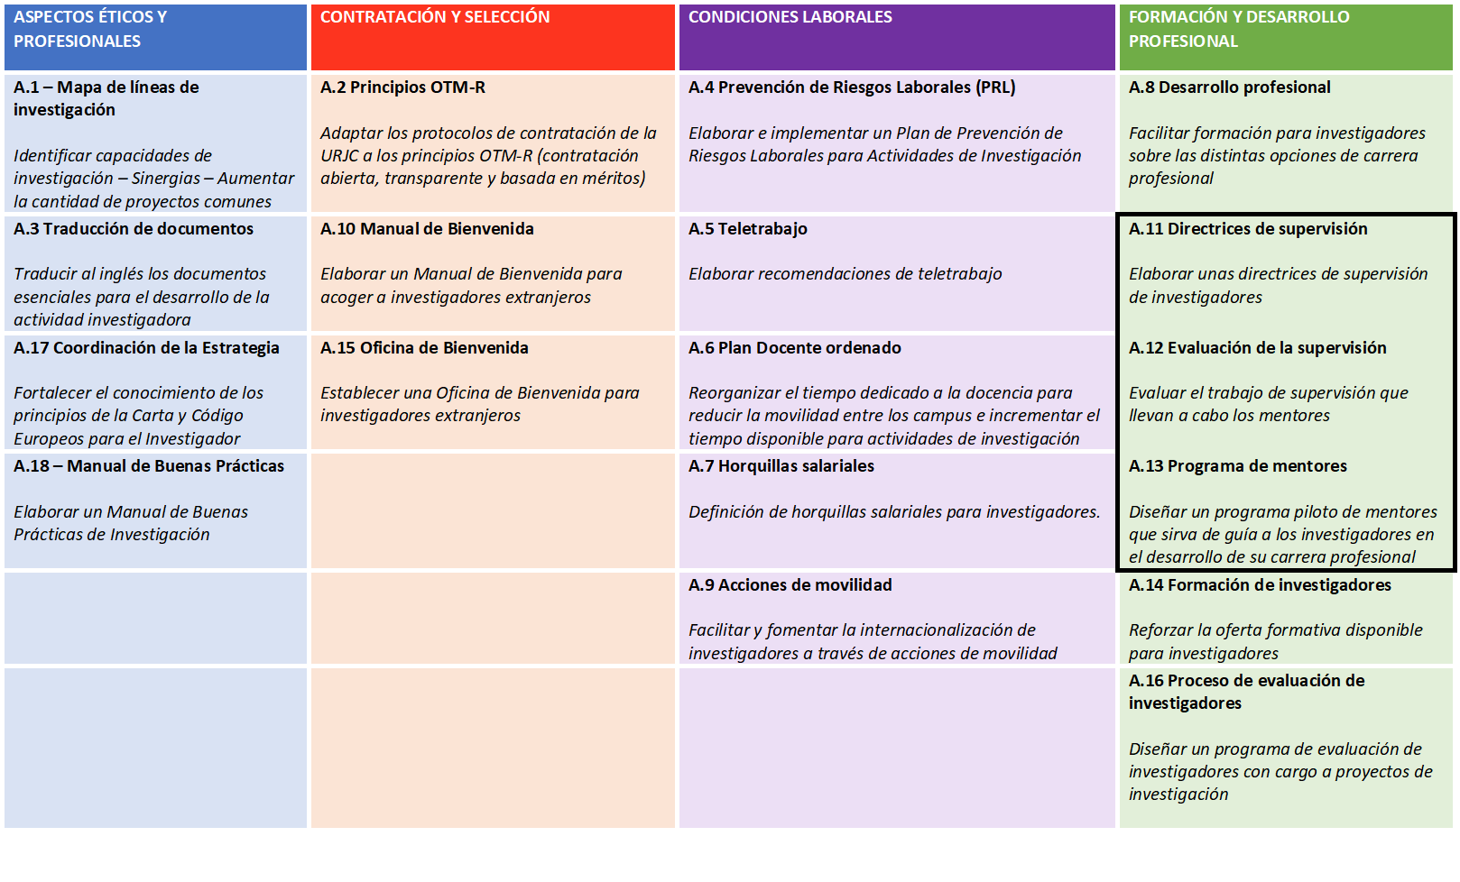
PILARES DE LA ESTRATEGIA HRS4R Y PLAN DE ACCIÓN

Slide 4
¿Qué es ?
Programa de mentoría para la investigación
Introducción
Objetivo
¿En qué consiste la mentoría?
Desarrollo del programa
Beneficios para el mentor/a
Beneficios para el mentorando/a

Slide 5
Programa de mentoría para la investigación EURICLEA
Introducción
MENTORÍA
Herramienta eficaz
Orientación investigadores/as noveles
Beneficios
Mentores/as
Mentorizados/as
Institución

Slide 6
Programa de mentoría para la investigación EURICLEA
Objetivo
Apoyar a investigadores/as que se encuentran en etapas tempranas de su carrera investigadora a través de la experiencia de mentores/as altamente cualificados y con amplia experiencia en el entorno académico-investigador.
Objetivos específicos:

Slide 7
Programa de mentoría para la investigación EURICLEA
¿En qué consiste la mentoría?
Experiencias
Habilidades
Conocimientos
Aspiraciones
Preocupaciones
Mentor/a Mentorizado/a
Asesoramiento
Apoyo
Desarrollo personal
Desarrollo investigador
Futuro profesional como investigador/a

Slide 8
Programa de mentoría para la investigación EURICLEA
¿En qué consiste la mentoría?
Relación bidireccional
Compromiso-escucha
Análisis de puntos fuertes y débiles
Debatir sin juzgar
Diálogo continuado y abierto
Reflexión, análisis y resolución de problemas
Desafío ideas preconcebidas sobre trayectoria profesional
MENTORÍA

Slide 9
Programa de mentoría para la investigación EURICLEA
Desarrollo del programa
FEBRERO 2022
JULIO 2022
DICIEMBRE 2022
Presentación
del
programa
Encuesta opinión intermedia
Encuesta opinión final
Reuniones mentor-mentorando
Programación
Plan de carrera
Plan de carrera
1
2
3
4
5
6
MENTOR
MENTORANDO

Slide 10
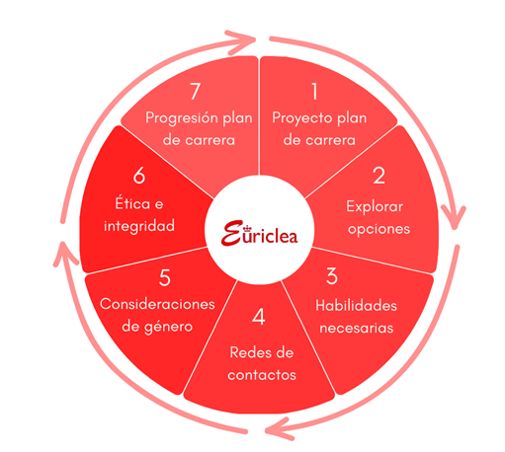
Programa de mentoría para la investigación EURICLEA
Manual
Guía para las reuniones
Reflexiones
Objetivos
Temas a tratar
Plan de carrera
(Anexo I)
Introducción
Objetivos
Proceso de mentoría
Perfil y beneficios
Desarrollo del programa
Evaluación
Habilidades
(Anexo II)
Contacto: programa.euriclea@urjc.es y Grupo de Teams Programa EURICLEA.

Slide 11
Programa de mentoría para la investigación EURICLEA
Beneficios para el mentor/a
Experiencia gratificante y de reflexión individual
Conectar con la siguiente generación de investigadores/as
Reconectar y estrechar lazos con la universidad
Reconocida su tarea en el programa DOCENTIA
Compromiso:
Guiar
Atender
Confidencialidad

Slide 12
Programa de mentoría para la investigación EURICLEA
Beneficios para el mentorando/a
Experiencia gratificante y de autorreflexión
Elaboración de un plan de carrera
Ganar confianza
Ampliar horizontes y explorar nuevas opciones profesionales
Compromiso:
Proponer fechas
Valorar y respetar las recomendaciones y acuerdos
Confidencialidad

Slide 13
MUCHAS GRACIAS POR VUESTRA PARTICIPACIÓN

